Slide 1
doc. Mgr. Vítězslav Bryja , PhD.
Úvod: Základní principy organizace a funkce živočišné buňky

Slide 2
Fyziologie buněčných systémů – od roku 2017
Inovovaný předmět s nově definovanými návaznostmi
Bc, 3. rok - jaro
Bi8200 Mikroskopická anatomie obratlovců
Bi8200c Mikroskopická anatomie obratlovců - cv
Bi1110 Fyziologie živočišné buňky
Bi1100 Mechanismy hormonálního řízení
Mgr, 4. rok - podzim
Bi9393 Analytická cytometrie
Bi9393c Analytická cytometrie - cv
Bi7070 Fyziologie buněčných systémů
Bi7665 Buněčné a tkáňové kultury
Bi8140 Buněčné a tkáňové kultury - cv
Mgr, 4. rok - jaro
Bi8110 Mechanismy karcinogeneze
Bi9903 Vývojová fyziologie živočichů I
Bi7575 Fyziologie kmenových buněk
Bi1120 Patofyziologie tkání a orgánů
Mgr, 5. rok - podzim

Slide 3
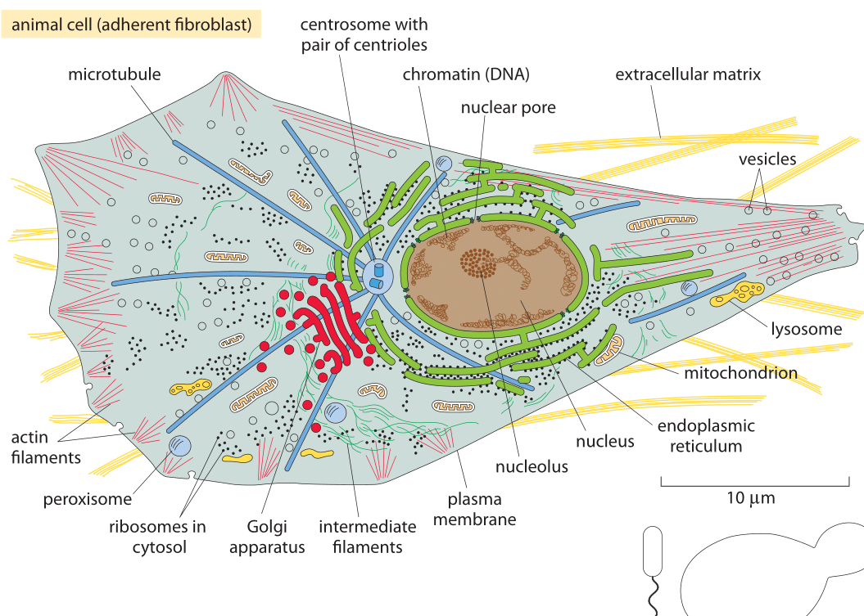

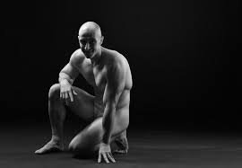
Buňka vs. buněčné systémy

Slide 4
Sylabus předmětu
1) ÚVOD – základní principy organizace a funkce živočišné buňky (shrnutí klíčových fakt jak základ pro přednáškový cyklus); V. Bryja
2) BUNĚČNÉ SYSTÉMY V PRŮBĚHU EMBRYONÁLNÍHO VÝVOJE I – základní principy vývoje embrya, hlavní morfogenetické signální dráhy (Wnt, Hedgehog, Notch, systémy receptorových tyrozinkináz, BMP/TGF signalizace); V. Bryja
3) BUNĚČNÉ SYSTÉMY V PRŮBĚHU EMBRYONÁLNÍHO VÝVOJE II - hlavní morfogenetické signální dráhy (Wnt, Hedgehog, Notch, systémy receptorových tyrozinkináz, BMP/TGF signalizace) – pokračování, vývoj končetiny jako modelový příklad; V. Bryja

Slide 5
Sylabus předmětu
4) KMENOVÉ BUŇKY A Hierarchická organizace TKÁNÍ – definice kmenových buněk, nika kmenových buněk, hierarchická organizace tkání – střevní epitel jako modelový příklad, homeostáza střevní krypty; V. Bryja
5) MODELOVÉ BUNĚČNÉ SYSTÉMY I – vývoj, architektura a regenerace jater, játra jako modelový příklad tkáně regenerující z diferencovaných buněk; jaterní zonace a molekulární mechanismy regulace základních jaterních funkcí (produkce žluči, detoxifikace a produkce významných látek pro organismus); J. Vondráček
6) MODELOVÉ BUNĚČNÉ SYSTÉMY II – krvetvorba, systém krevních buněk a krvetvorné orgány; principy diferenciace; K. Souček

Slide 6
Sylabus předmětu
7) MODELOVÉ BUNĚČNÉ SYSTÉMY III – kůže, její obnova a regenerace; prostata, prsní epitel jako příklady endokrinně regulovaných tkání; K. Souček
8) BUNĚČNÝ METABOLISMUS A TRANSPORT I - hepatocyt - modelový systém pro metabolismus lipidů a mastných kyselin, tvorbu a ukládání cukrů a jejich metabolismus, metabolismus dusíkatých látek; J. Vondráček
9) MODELOVÉ BUNĚČNÉ SYSTÉMY IV – plíce a dýchací cesty – principy vývoje a organizace; transport plynů buňkami a orgány; J. Vondráček
10) SIGNALIZACE A ZPĚTNÉ VAZBY - obecné principy, jejich aplikace ve fyziologii; A. Kozubík
11) HOMEOSTÁZA, ZDRAVÍ, NEMOC – organismus jako hierarchický systém, spolupůsobení nervové a endokrinní soustavy – příklady ovlivnění buněčných populací, intermediární metabolismus a jeho jednotlivé složky – jejich úloha v regulaci buněčných populací; systémové reakce – stres; chování buněčných systémů ve stresu a nemoci – příklady možných terapeutických intervencí; A. Kozubík

Slide 7
Architektura živočišné buňky
Alberts et al., Molecular Biology of the Cell, 5th ed., New York, Garland Science, 2008

Slide 8
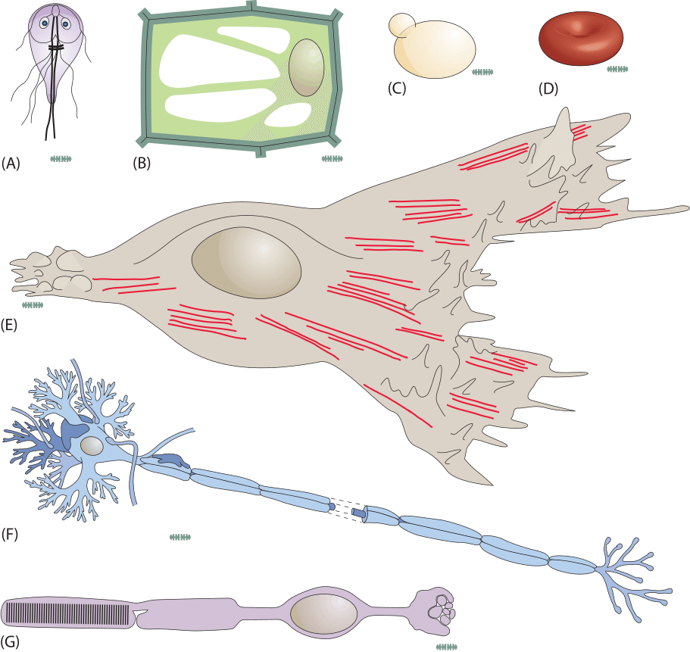
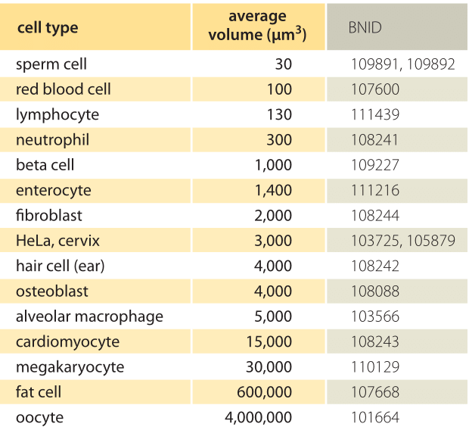
Množství a variabilita buněk v těle
lidské tělo – cca 3,7 ± 0.8 × 10¹³ buněk (plus podobné množství bakterií) – zahrnují cca 200 různých buněčných typů;
Milo et al., Cell Biology by the Numbers, New York, Garland Science, 2016
(A) prvok Giardia lamblia, (B) rostlinná buňka, (C) pučící kvasinka, (D) červená krvinka, (E) fibroblast, (F) nervová buňka (G), tyčinka (sítnice)

Slide 9
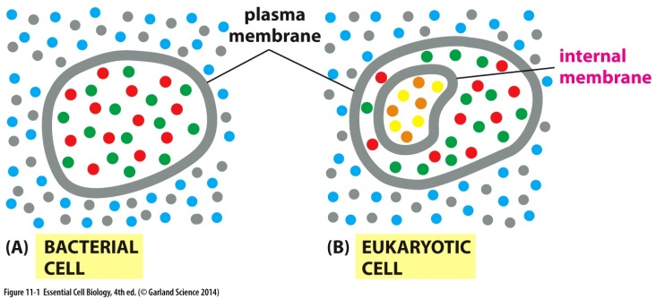
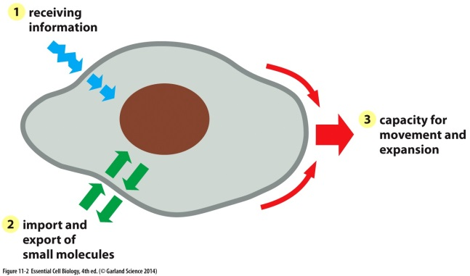
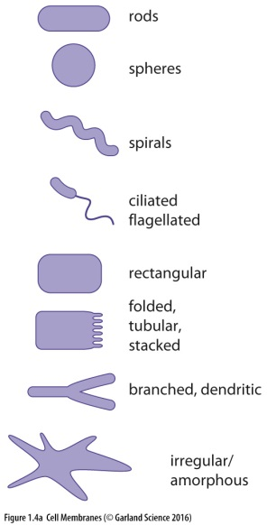
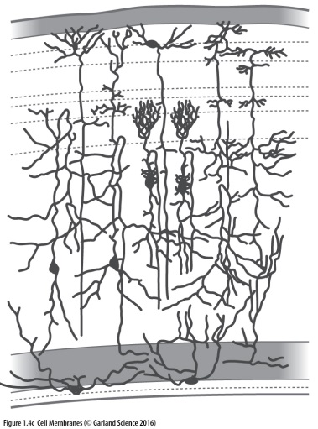
Membrána: zajišťuje základní buněčné funkce
Separace
  Semipermeabilní bariéra, izolace
Výměna
  Transport a translokace metabolitů a makromolekul dovnitř a ven, zajištění distribuce uvnitř buňky
Integrace
  Zajištění mezibuněčné komunikace, adheze, signalizace prostřednictvím receptorů, regulace funkční a prostorové integrity
Metabolismus
  Součást metabolických drah, obsahují enzymy pro syntézu, přestavbu a degradaci

Slide 10
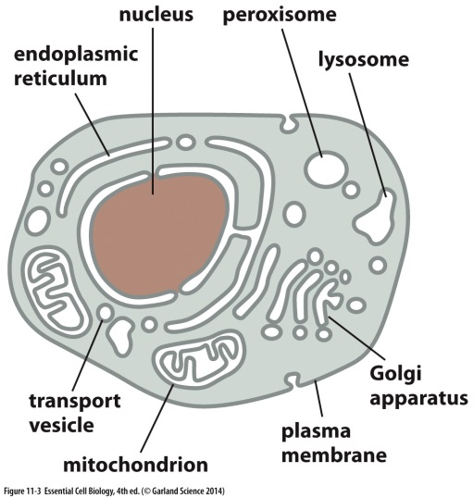
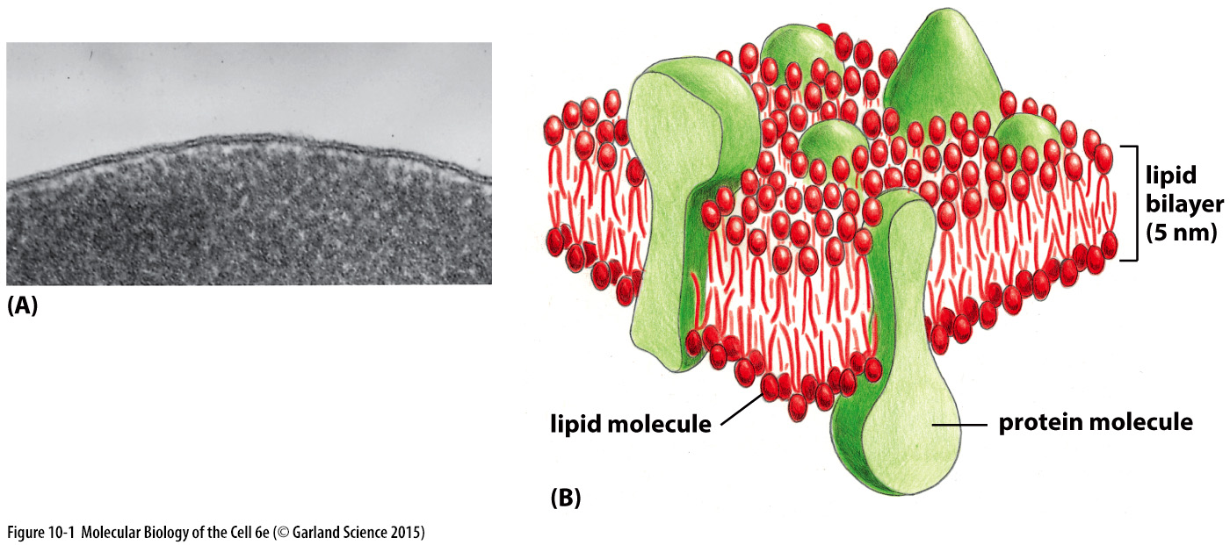
Membrány
Všechny biologické membrány mají shodnou obecnou strukturu
Tenká vrstva tvořena molekulami lipidů (lipidová dvouvrstva) a proteinů spojených nekovalentními vazbami (model fluidní mozaiky)

Slide 11
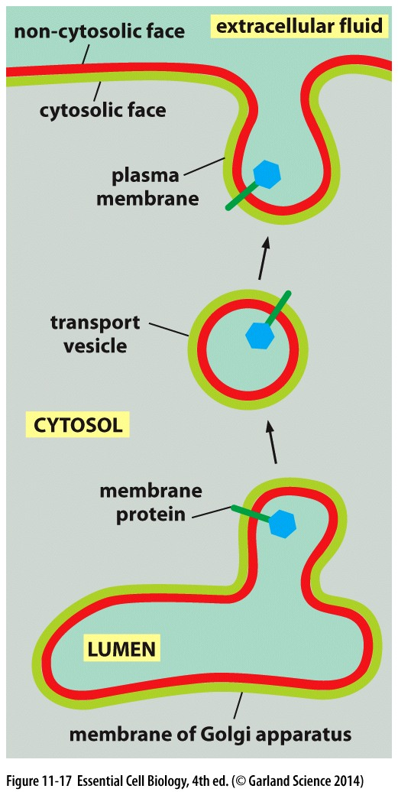
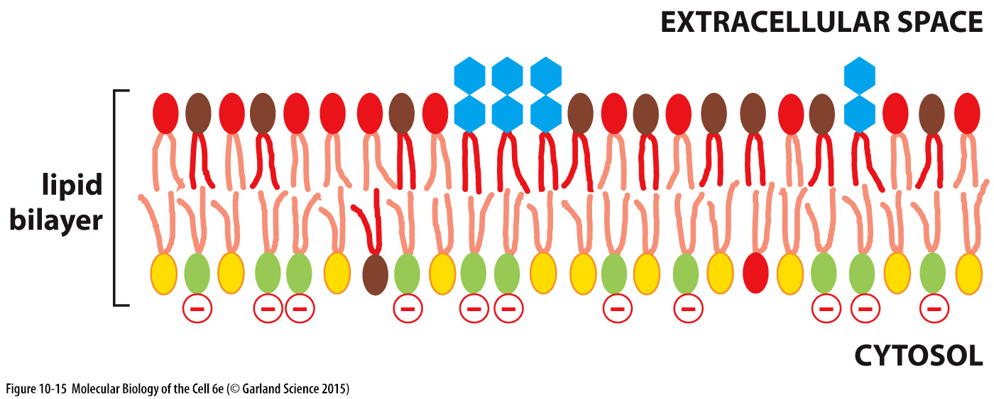
Asymetrie lipidové membrány
Funkčně důležitá v přenosu signálu
řada cytosolických proteinů specificky rozpoznává určité struktury v lipidové membráně
Glykolipidy na vnější straně membrány
Orientace zůstává zachována během transferu mezi buněčnými kompartementami

Slide 12
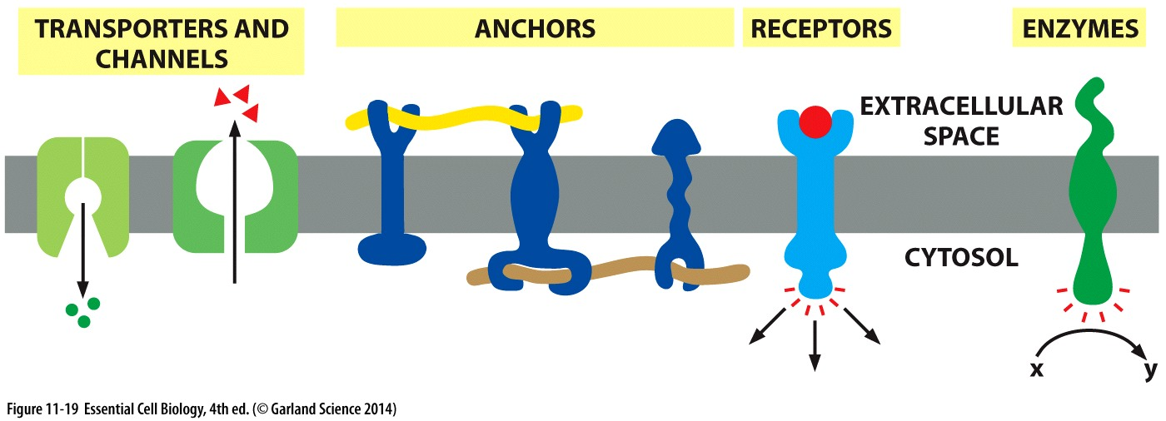
Membránové proteiny – různé funkce

Slide 13
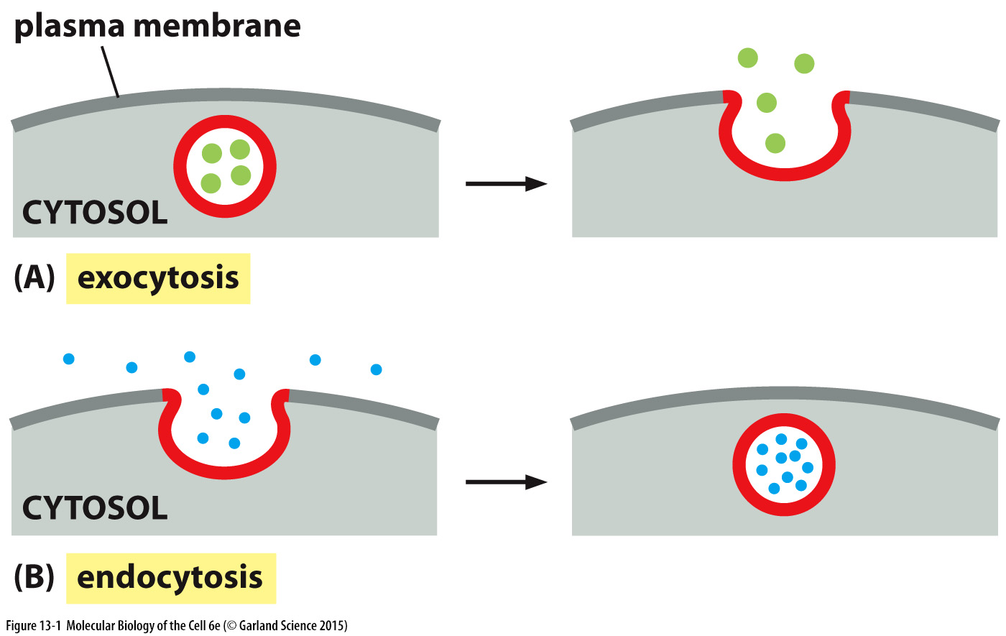
Vnitrobuněčný membránový transport
plazmatická i vnitřní buněčné membrány jsou v procesu neustálé změny kompozice v souvislosti s nutností buňky komunikovat s vnějším prostředím a dostatečně rychle reagovat na různé podněty
komplexní systém membrán slouží přidávání a odebírání membránových proteinů (receptorů, iontových kanálů, transportérů)
exocytóza zajišťuje transport nově syntetizovaných látek ven z buňky nebo na plazmatickou membránu
endocytóza umožňuje odejmutí membránových komponent a jejich internalizaci do endosomu
  recyklace nebo degradace v lysozomu

Slide 14
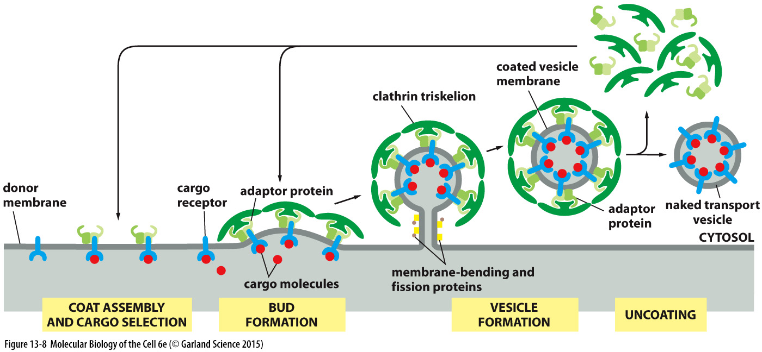
Endocytóza – clathrinový systém

Slide 15
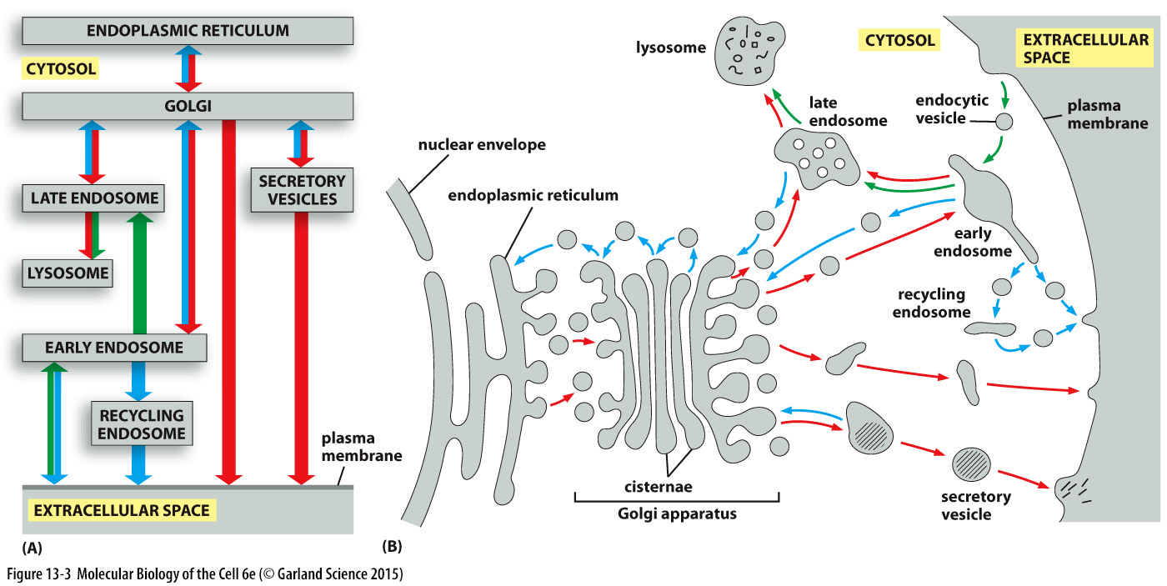
Sekrece a endocytóza
Sekrece: ER → GA → plasmatická membrána
Endocytóza: plasmatická membrána → …

Slide 16
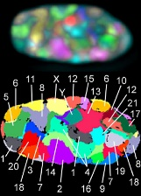

Buněčné jádro: místo lokalizace DNA a transkripce
PLoS Biol 3(5): e157
pozice genů v jádře se mění v závislosti na intenzitě exprese; často dochází po dekondenzaci chromatinu k vytvoření smyčky, která se nachází mimo teritorium daného chromozómu – pravděpodobně to souvisí s nutností asociace s proteiny zapojenými do transkripce – DNA se přemisťuje do oblastí bohatých na tyto proteiny;
tyto oblasti (podobně jako jadérka, Cajalových tělísek, interchromatinových granulí apod.) vytvářejí struktury umožňující přístup proteinům a RNA – vytvářejí specifické biochemické prostředí nezbytné pro reakce spojené s transkripcí a post-transkripčními úpravami mRNA;
pozice všech chromozómů v jádře lidského fibroblastu

Slide 17
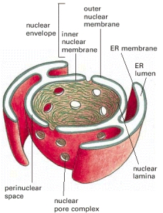
Principy transportu mezi jádrem a cytosolem
jaderný obal (nuclear envelope) sestává z:
vnitřní a vnější jaderné membrány obklopující perinukleární prostor;
na vnější jaderné membráně je lokalizováno velké množství ribozómů – probíhá zde intenzívní proteosyntéza proteinů uvolňovaných do perinukl. prostoru;
jádro je propojeno s cytosolem prostřednictvím jaderných pórů;
mezi jádrem a cytosolem probíhá velmi intenzívní transport;
jaderné proteiny (histony, DNA polymerázy, RNA polymerázy, transkripční regulátory, proteiny zapojené do procesování RNA) jsou importovány do jádra z cytosolu;
naopak téměř všechny formy RNA – mediátorová, ribozomální, transferová, mikro a malé jaderné RNA jsou exportovány do cytosolu;
Molecular Biology of the Cell. 4th edition.
Alberts B, Johnson A, Lewis J, et al.
New York: Garland Science; 2002.

Slide 18
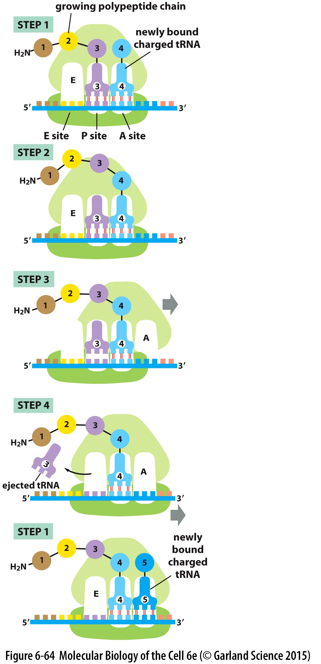
Translace „narození proteinu“probíhá na ribozomu
krok 1 – vazba tRNA;
krok 2 – tvorba peptidové vazby – uvolnění karboxylového konce peptidu z tRNA a jeho spojení s N-koncem nové AA – reakce katalyzovaná peptidyl transferázou velké podjednotky;
krok 3 – translokace velké podjednotky – posun E a P místa;
krok 4 – translokace malé podjednotky spojená s uvolněním tRNA;
rychlost – cca 2 AA/s;
účinnost a přesnost je závislá na elongačních faktorech – EF1 a EF2;

Slide 19
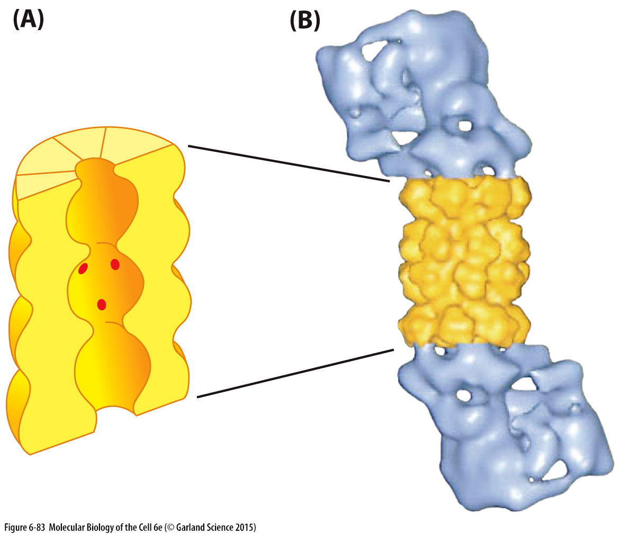
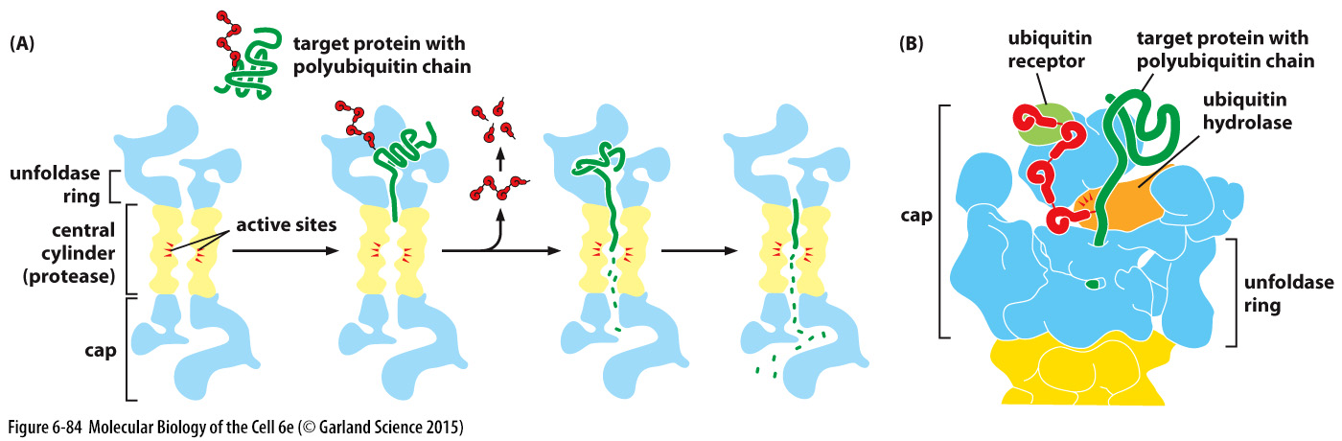
Ubikvitinace a cílená degradace „smrt proteinu“ probíhá v proteazómu
v jádře i cytoplazmě; je také součástí systému, který umožňuje degradaci nesprávně složených proteinů po jejich exportu z ER;
rozpoznává polyubikvitinované proteiny;
ubikvitinace umožňuje velmi přesnou regulaci degradace proteinů;
skládá se z centrálního válce (aktivní proteázy) a na jeho konci jsou umístěny komplexy proteinů (unfoldase ring – AAA proteiny) umožňující rozbalení proteinu (spotřeba ATP) dojde k jeho nasměrování jako řetězce do dutiny válce, kde je štěpen na velmi krátké peptidy;

Slide 20
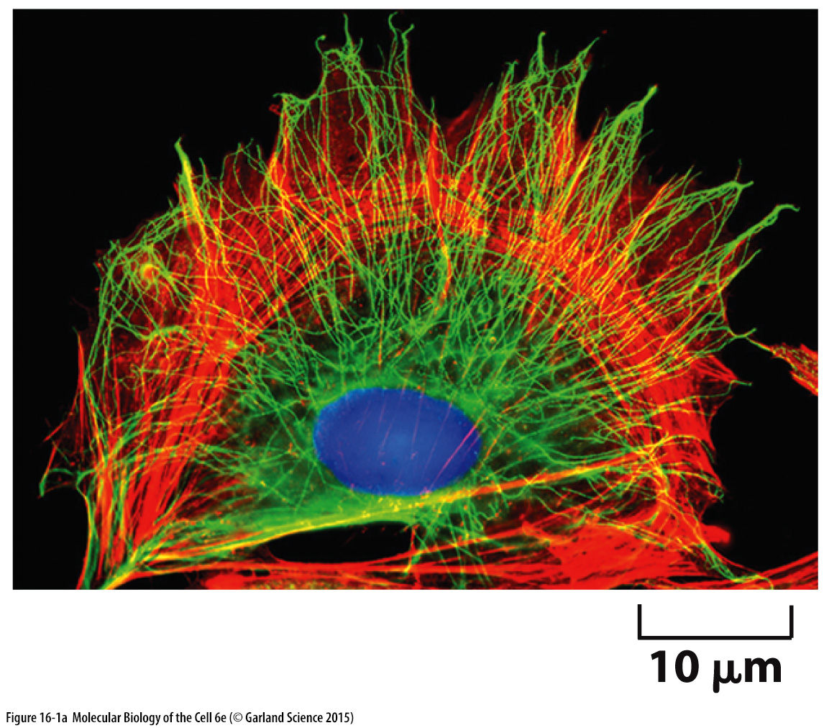
Cytoskelet

Slide 21
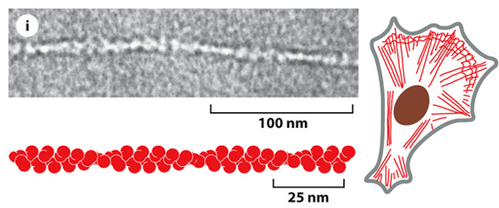
Aktinová filamenta = mikrofilamenta
zvaná také mikrofilamenta
spirálovitá vlákna/polymery tvořené proteinem aktinem
tvoří flexibilní struktury o průměru 8 nm, které mohou být organizovány do lineárních svazků, dvou- či trojrozměrných sítí
jsou rozprostřena po celé buňce, ale koncentrována jsou především přímo pod cytoplasmatickou membránou

Slide 22
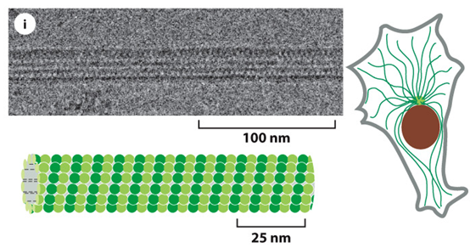
Mikrotubuly
dlouhé duté válce tvořené proteinem tubulinem (vnější průměr 25 nm)
tužší oproti aktinovým filamentům
dlouhá rovná vlákna, často jedním koncem uchycená v mikrotubuly-organizujícím centru (MTOC) zvaném centrozom

Slide 23
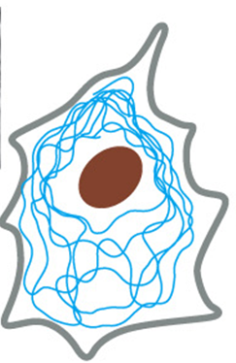
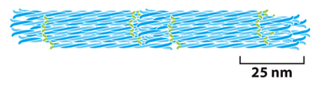
Intermediární filamenta
vlákna strukturou připomínající lano s průměrem 10 nm
tvořena heterogenní rodinou proteinů
jeden typ intermediárních filament (IF) tvoří jadernou laminu pod jadernou membránou
další typy IF jsou rozprostřeny napříč cytoplasmou a zajišťují mechanickou odolnost buňky
v epiteliálních tkáních IF zajišťují spojení buněk mezi sebou

Slide 24
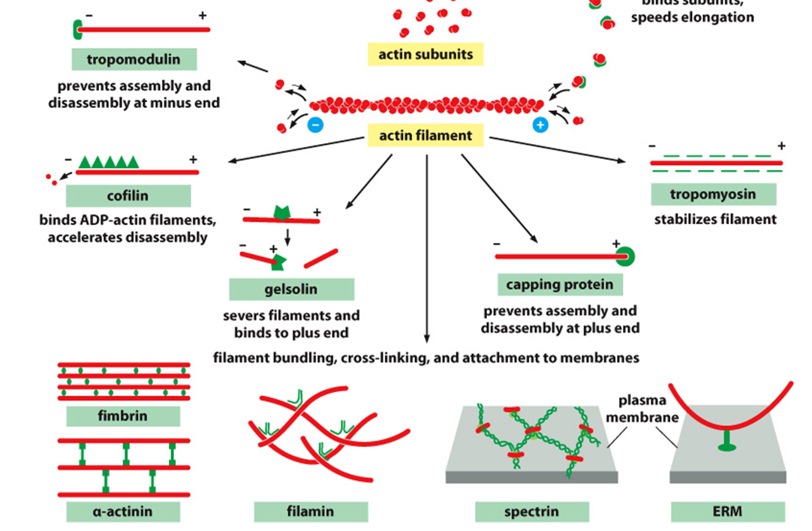
Proteiny asociované s aktinem

Slide 25
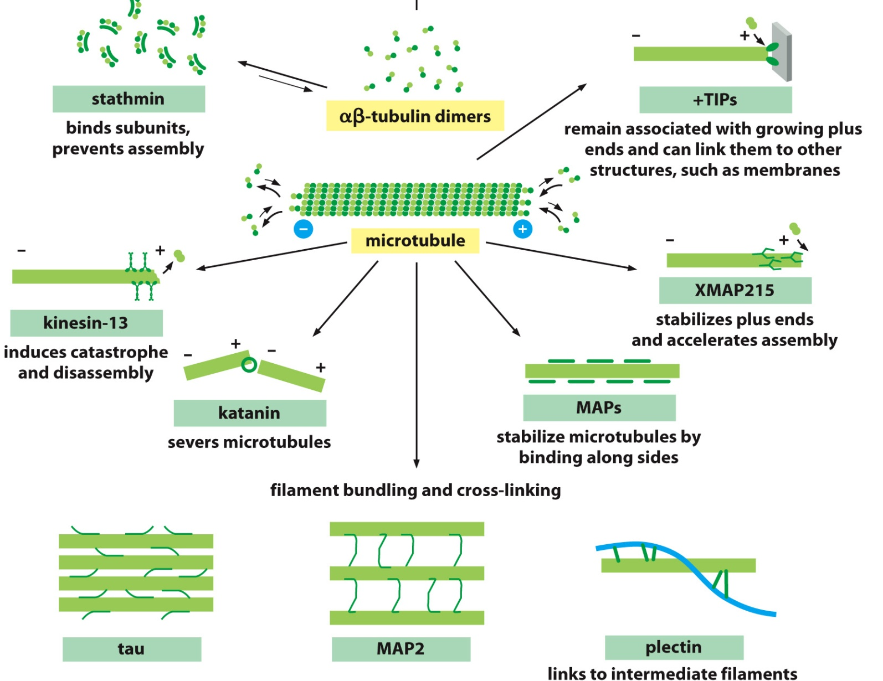
Proteiny asociované s mikrotubuly

Slide 26
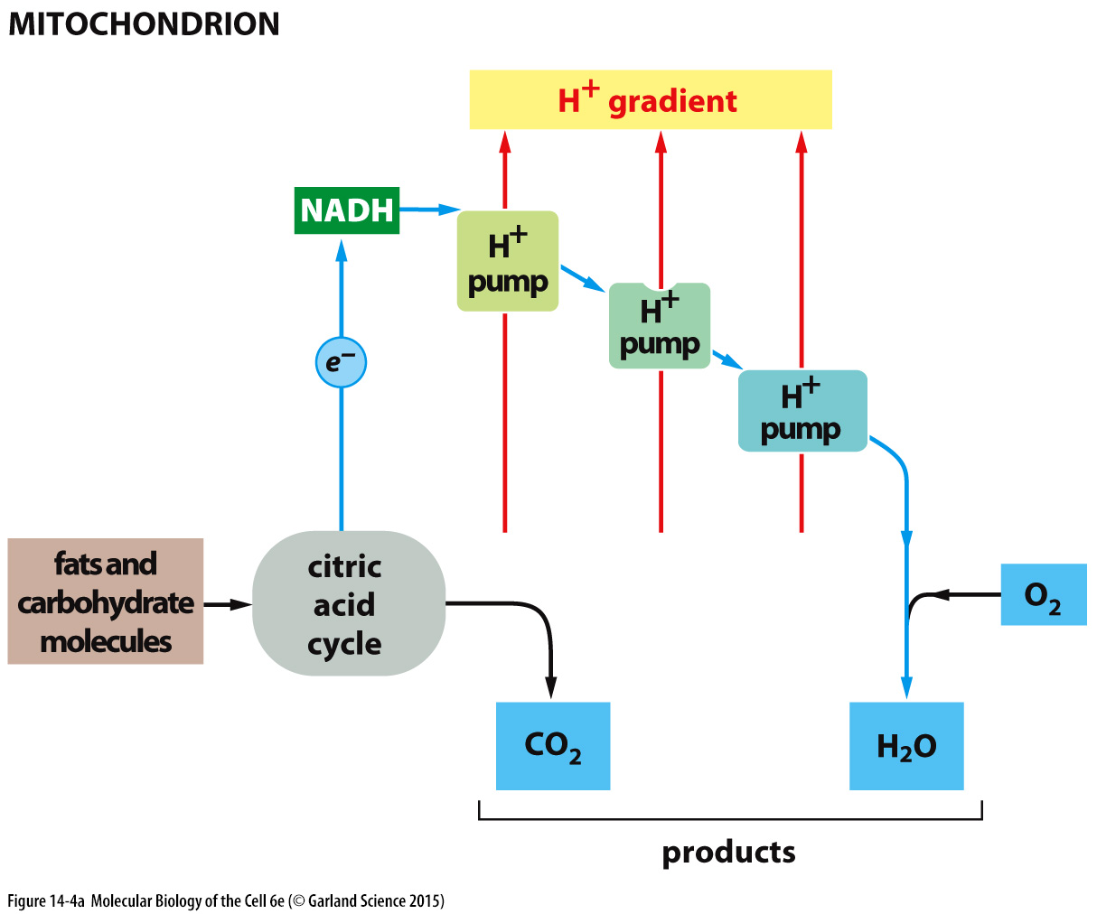
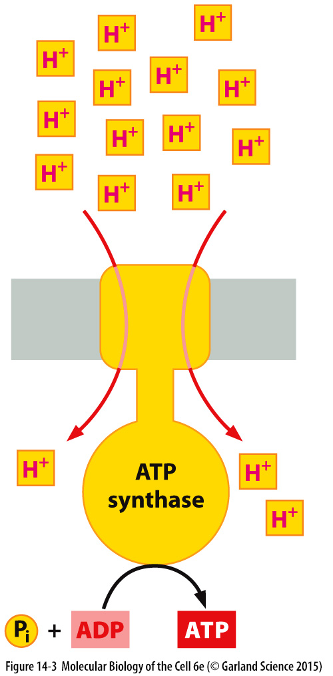
Mitochondrie - ústřední organela energetického metabolismu
NADH předává elektrony s vysokou energií komplexům dýchacího řetězce – finální krok je vznik H₂O; tato energie je využita k transportu H⁺ protonovými pumpami - vzniklý protonový gradient pohání ATP syntázu;
mitochondrie – velikost, tvar i množství se liší ~ typ buňky, intenzita metabolismu, apod.; typicky cca 20 % objemu cytoplasmy;
jsou to vysoce dynamické organely – neustále mění tvar, dělí se fúzují, apod.; liší se pohyblivostí;

Slide 27
Dynamika buňky
buněčné dělení
buněčná smrt
diferenciace (změna osudu)
morfogeneze (změna tvaru)
pohyb

Slide 28
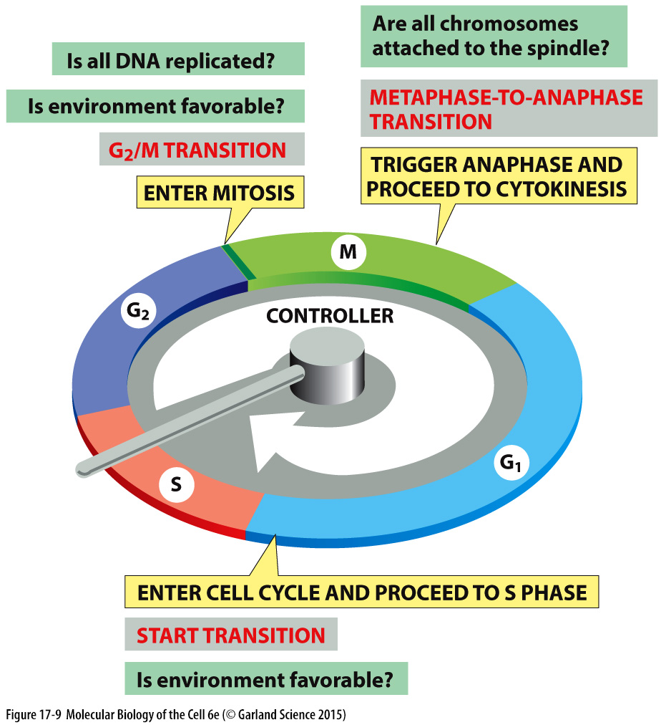
Buněčný cyklus - připomenutí

Slide 29
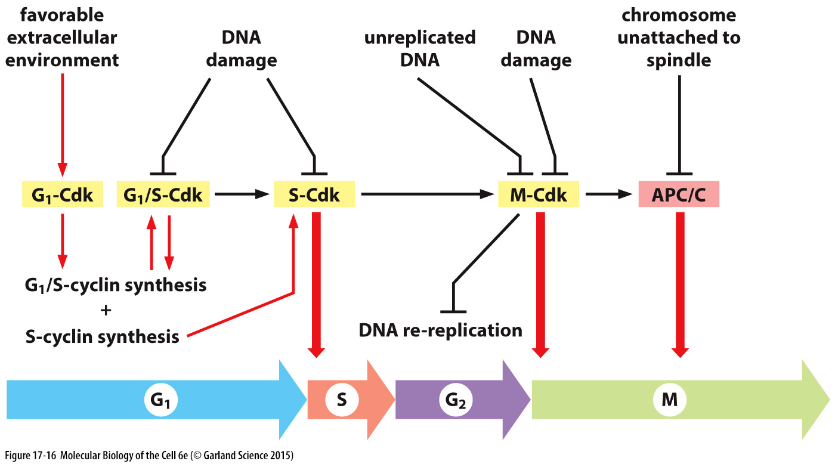
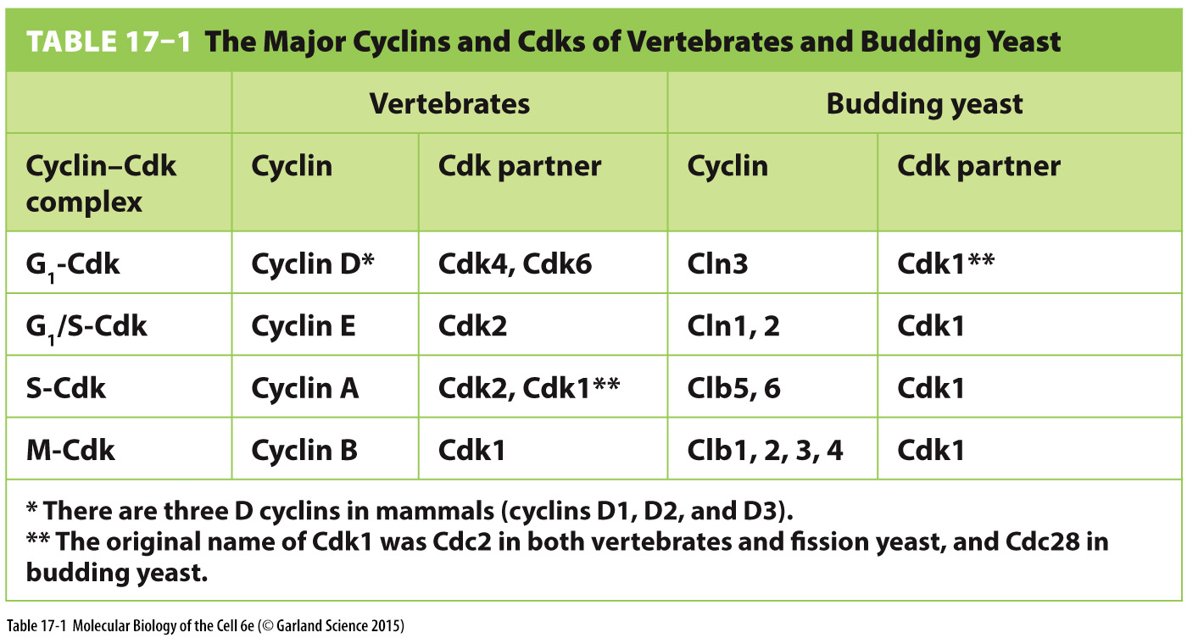
Buněčný cyklus - kontrola

Slide 30
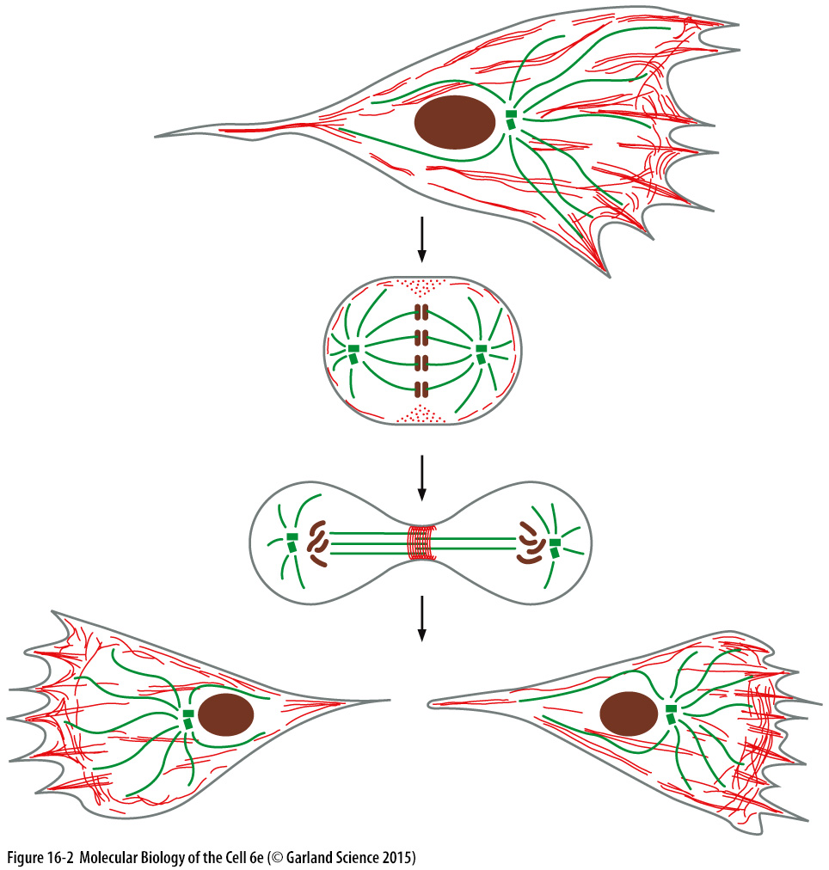
Mechanika buněčného dělení
Aktin – červeně
Tubulin – zeleně
DNA - hnědě

Slide 31
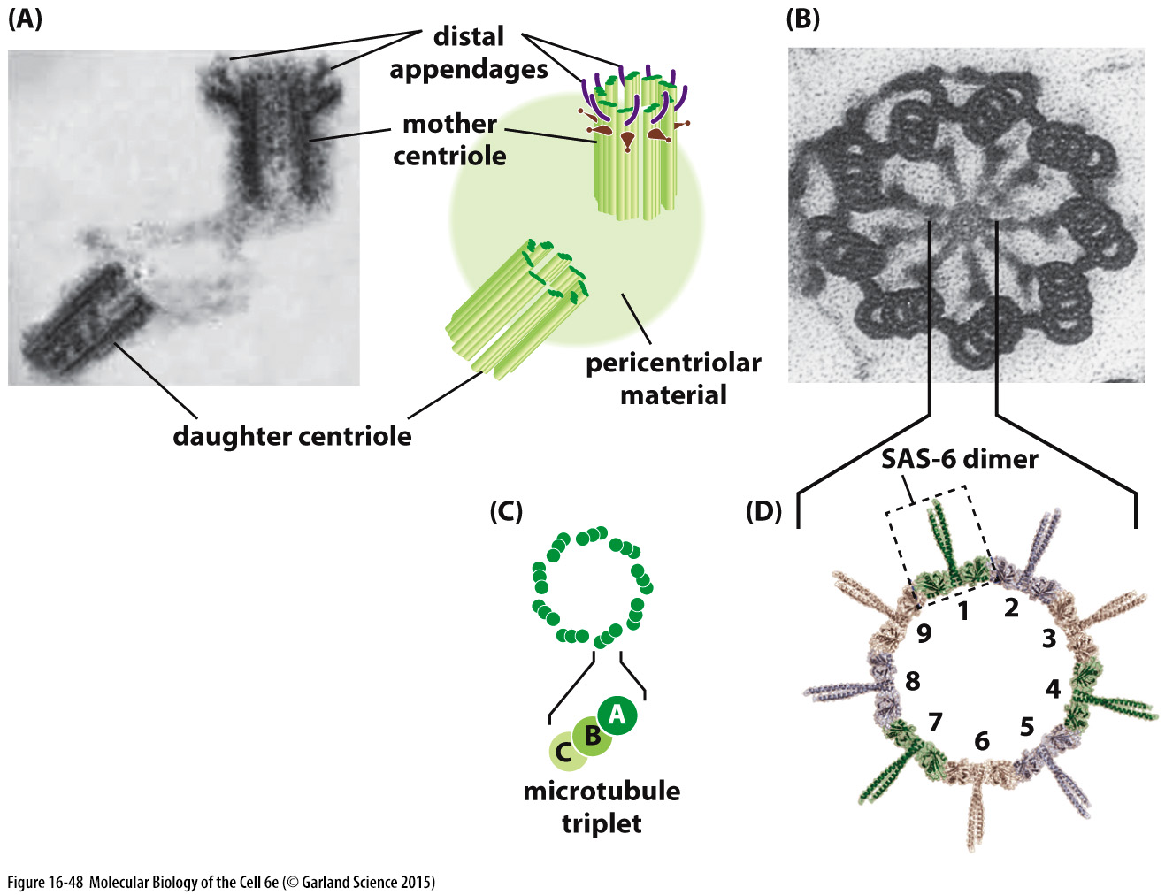
Centrosom

Slide 32
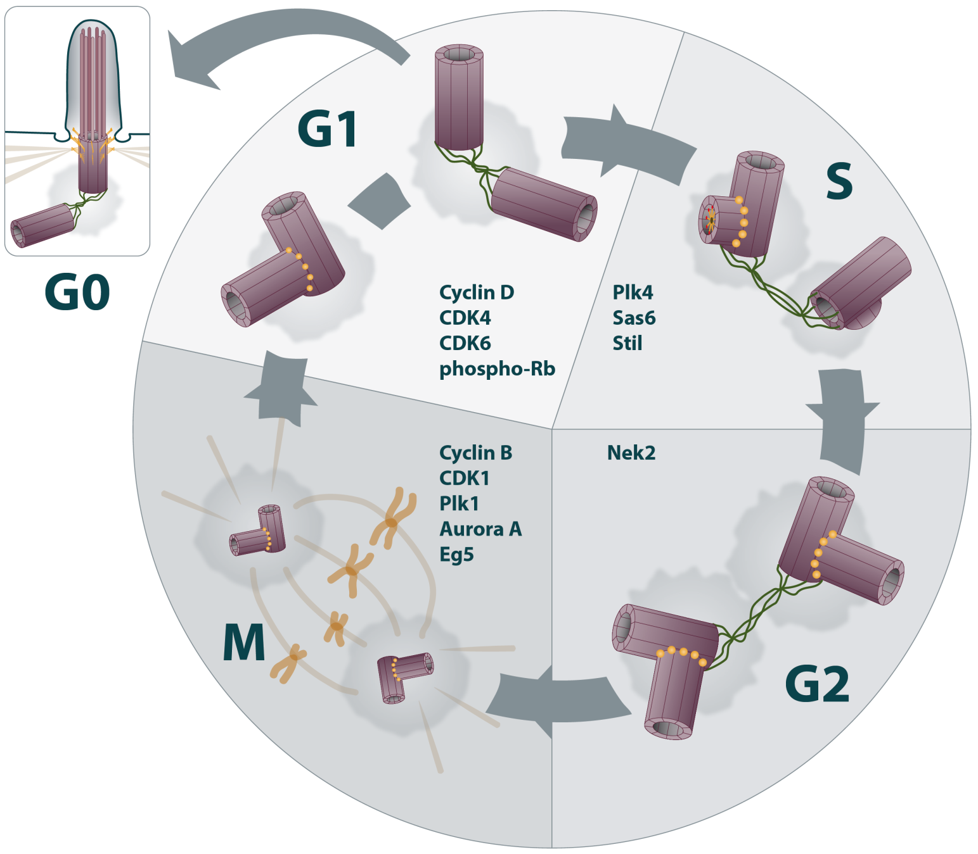
Centrosom a jeho dynamika

Slide 33
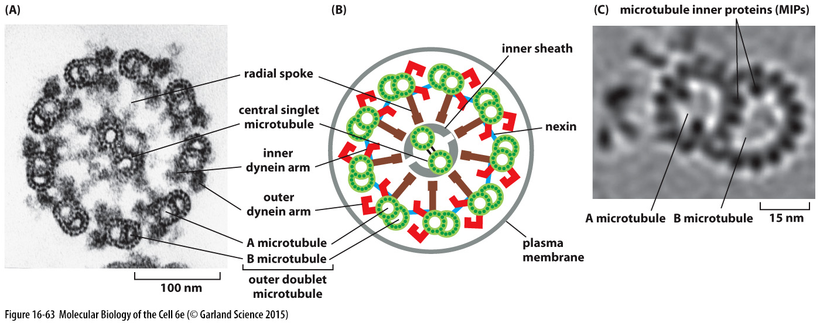
Cilium (řasinka) – pohyblivá nebo primární cilium

Slide 34
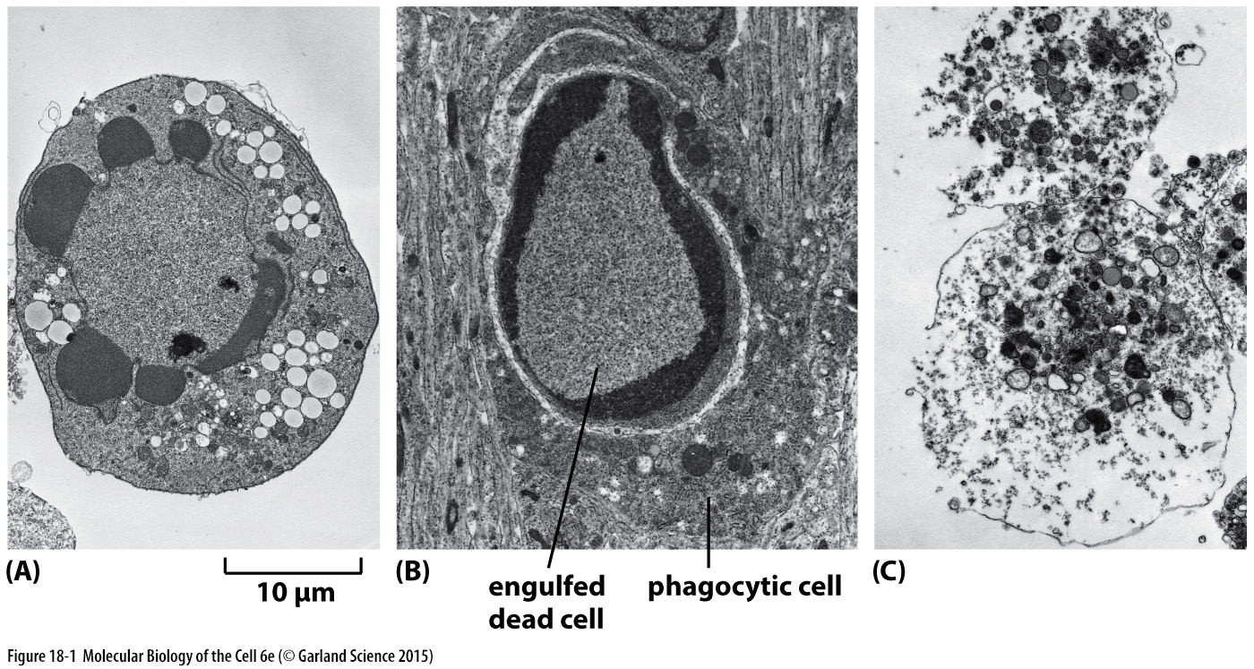
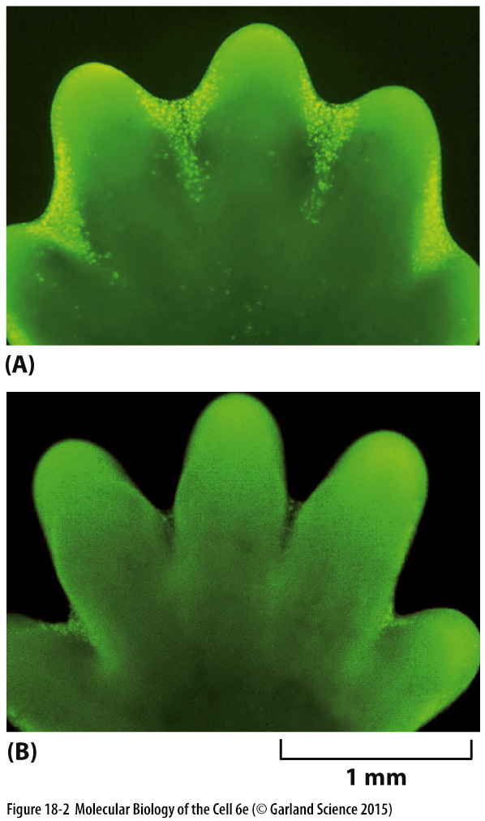
Buněčná smrt
Vývoj, růst, regenerace a udržování homeostázy mnohobuněčných organizmů vyžaduje mechanismy umožňující řízenou destrukci nežádoucích buněk
  Apoptóza – řízený způsob smrti
  Nekróza – neřízená odpověď na akutní poškození
  Nekroptóza – forma řízené buněčné smrti v odpovědi na specifické stimuly

Slide 35
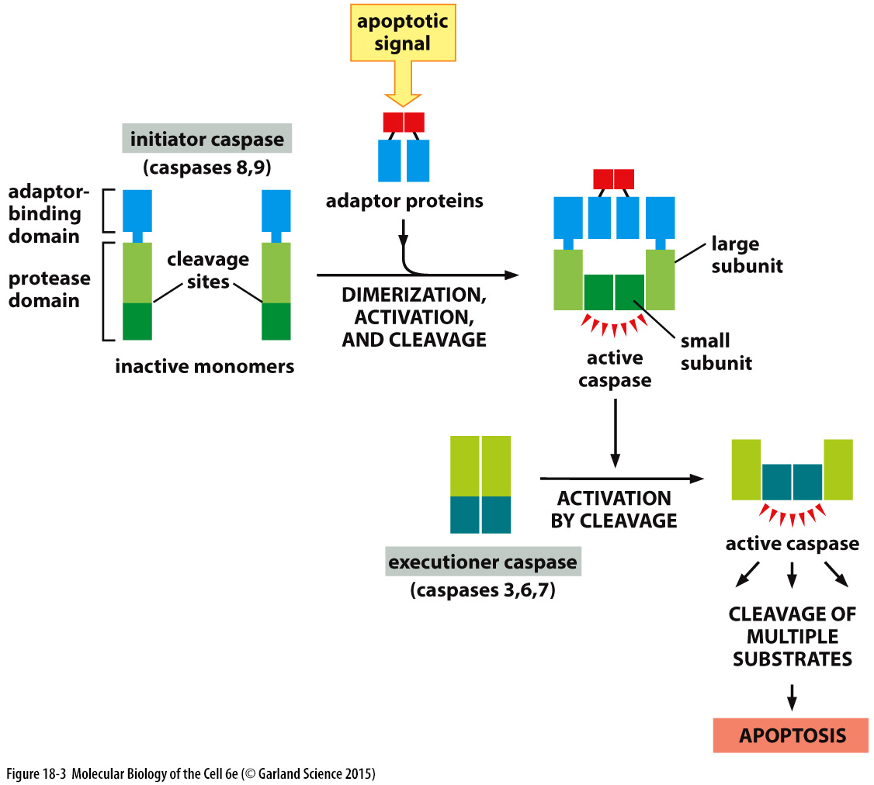
Základní mechanismus apoptózy
Aktivace intracelulárních proteáz – kaspáz (caspases)
  Vnitřní nebo vnější cestou
Syntetizovány jako inaktivní prekurzory
  Iniciační
    Aktivují exekuční kaspázy
  Exekuční
    štěpí řadu substrátů (cytoskelet, proteiny jaderného obalu, atd.)
Fragmentace DNA
  Vznik apoptotických tělísek

Slide 36
Komunikace buňky s prostředím
Kontakty buňka-buňka
Kontakty buňka-mezibuněčné prostředí
Přenos informace:
Extracelulární signál-buňka

Slide 37
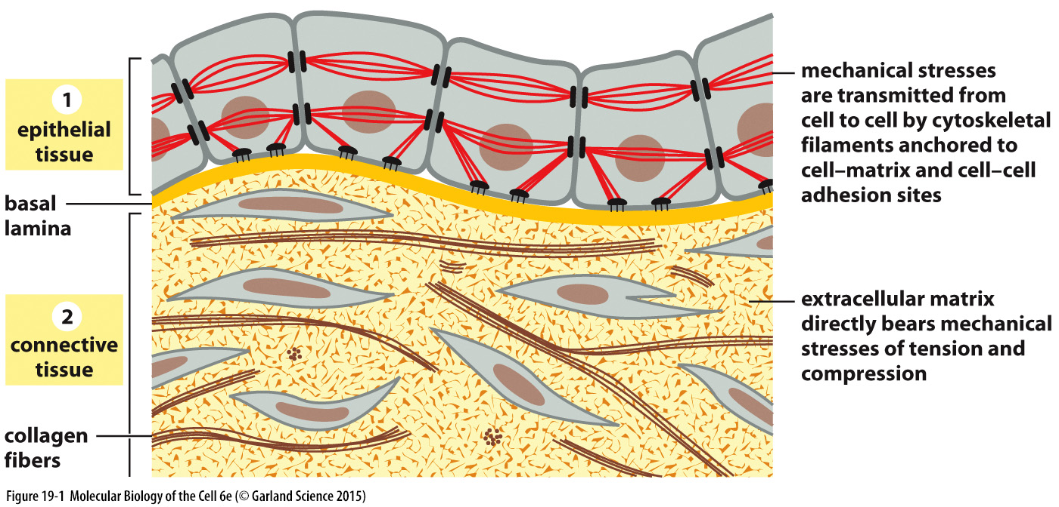
Mesenchymová nebo pojivová tkáň vs. epitel
Pojivová tkáň, např. kost, šlacha – mezibuněčná hmota produkovaná buňkami
  matrix – mechanicky odolná
Epitel – buňky jsou těsně spojeny jedna k druhé a organizovány do vrstev
  Matrix je méně zřetelná – bazální lamina
  Mezibuněčné spoje a ukotvení k buněčnému skeletu a k BL

Slide 38
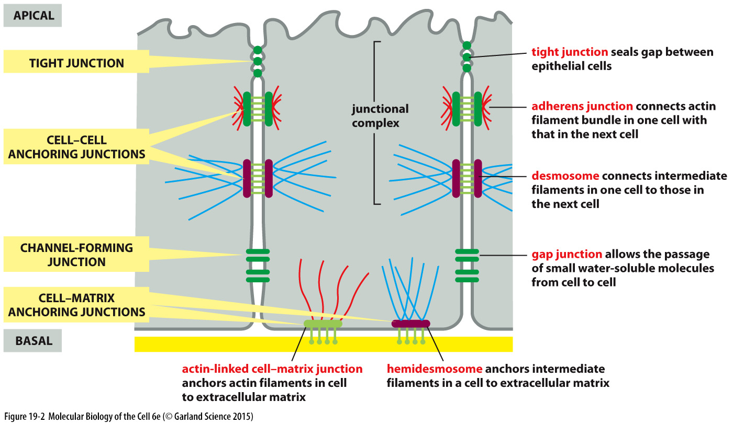
Mezibuněčné spoje epitelu obratlovců
Kotvící spojení
  Adhezní spoj – adherens junction
    Mechanický úchyt mezi buňkami, propojený s cytoskeletem
  Desmosome
    Propojení prostřednictvím intermidiárních filament
  Hemidesmosome
    Propojení intermediárních filament s mezibuněčnou hmotou
  Actin-linked cell-matrix junction
    Propojení aktinového cytoskeletu s mezibuněčnou hmotoy
Těsný spoj – tight junction
  Zaceluje mezery mezi membránami
Vodivý spoj – gap junction
  Průchod ve vodě rozpustných látek <1500 Da

Slide 39
Spojení buňka - matrix
receptory pro matrix – klíčové pro propojení ECM vně buňky s cytoskeletem uvnitř
nemají jen mechanickou funkci – zprostředkovávají odpověď buněk na složky ECM
řada molekul slouží jako receptory či koreceptory ECM
integriny - nejdůležitější

Slide 40
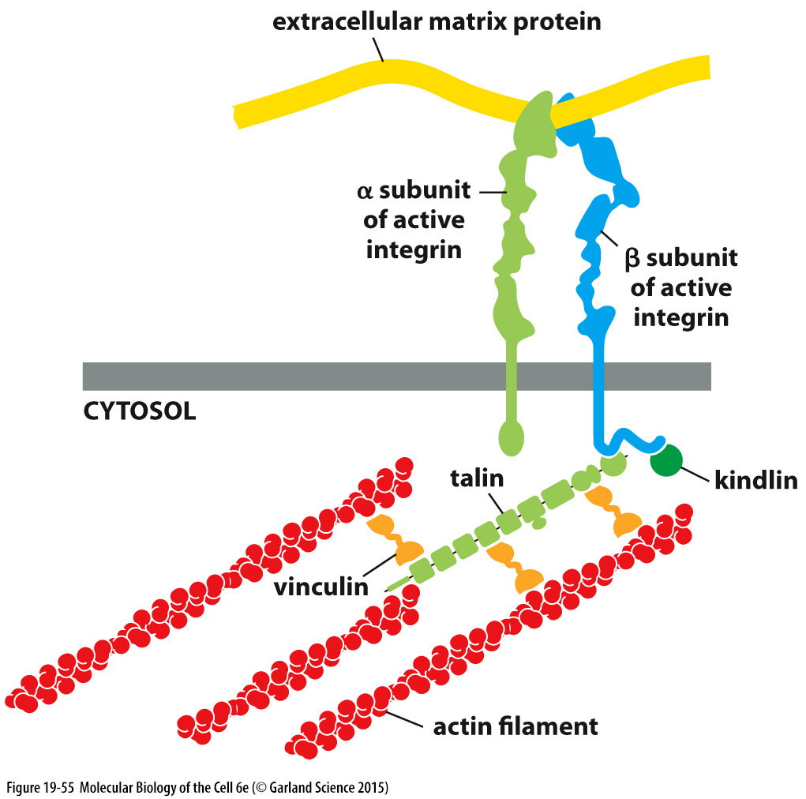
Integriny
tvořeny dvěma nekovalentně vázanými jednotkami - α a β
obě mají krátkou C-terminální intracelulární doménu a dlouhou extracelulární N-terminální doménu
extracelulární část se váže na specifický motiv aa extracelulárních proteinů, nejznámější - RGD
u člověka – 24 typů integrinů, každý má specifické vlastnosti
  8 genů pro β podjednotku
  18 genů pro α podjednotku
  vazba je závislá na koncentraci Ca²⁺ a Mg²⁺
  všechny varianty intracelulárně vážou aktinová filamenta
    adaptorový protein – talin
    kindlin, vinkulin

Slide 41
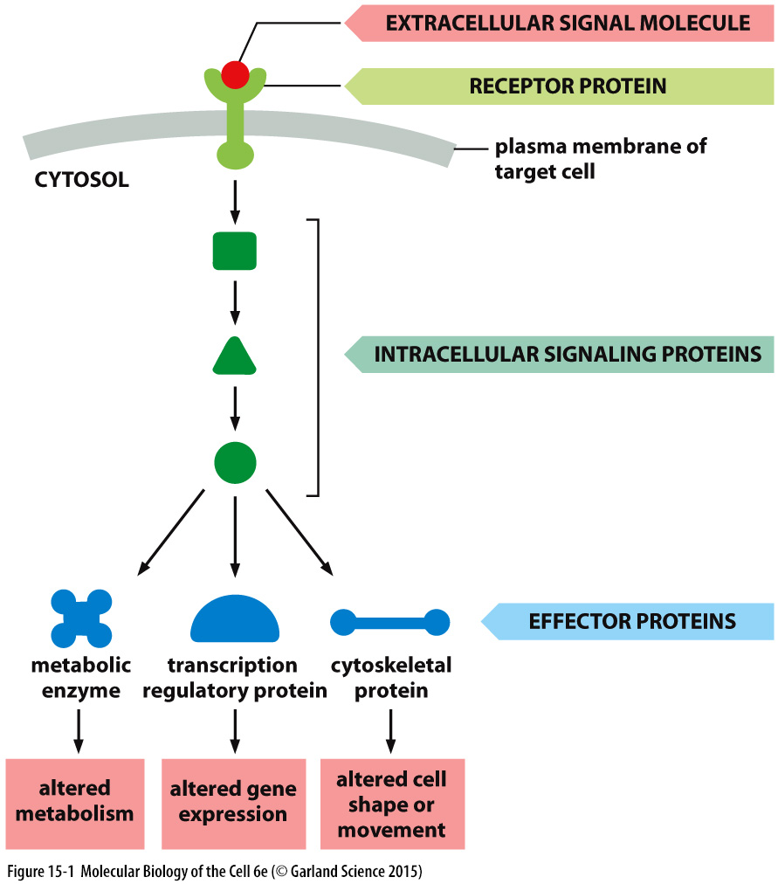
Komunikace s okolním prostředím

Slide 42
Základní biochemické mechanismy buněčné signalizace
1. Fosforylace – kovalentní přidání anorganického fosfátu (z ATP) na molekulu tyrosinu nebo serinu/threoninu enzymem, který se jmenuje kináza
2. Nekovalentní záměna GDP za GTP

Slide 43
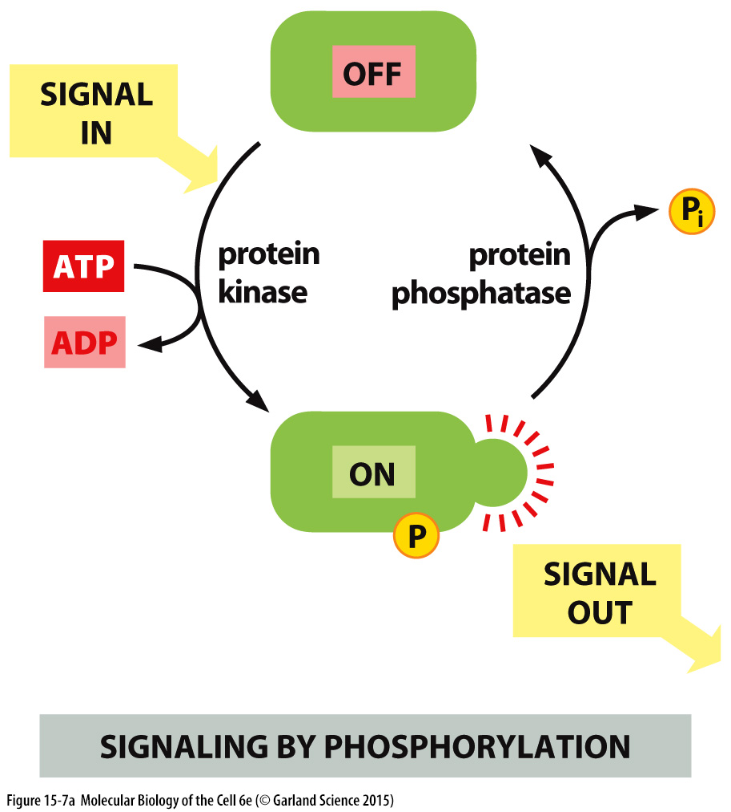
Základní mechanismy buněčné signalizace

Slide 44
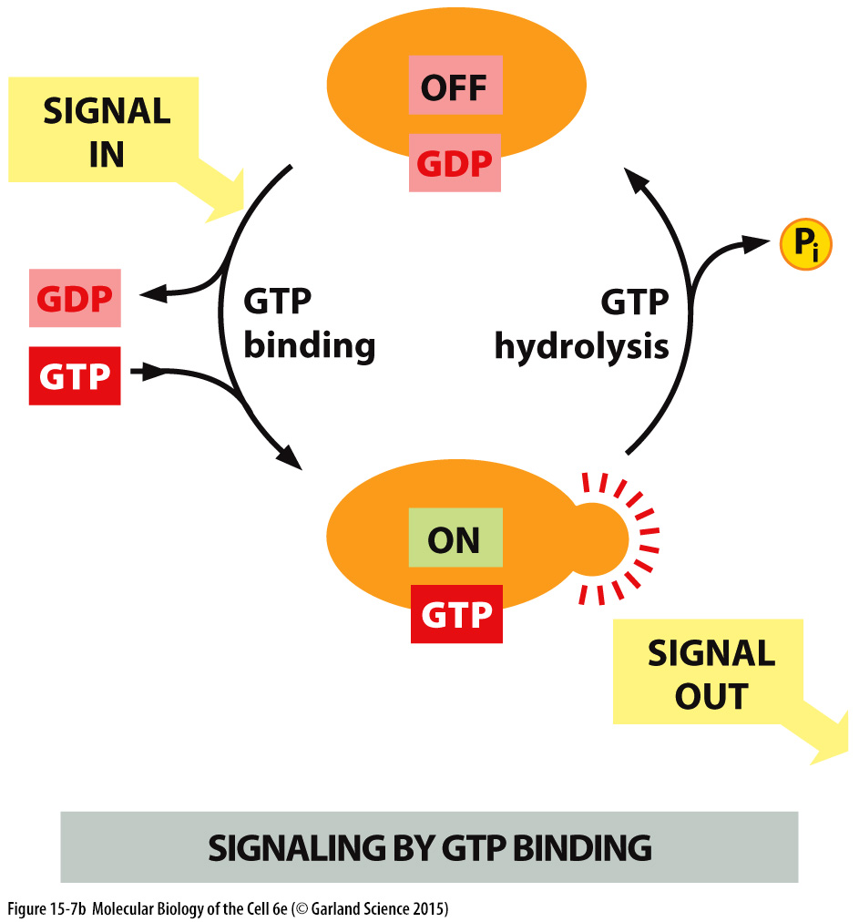
Základní mechanismy buněčné signalizace

Slide 45
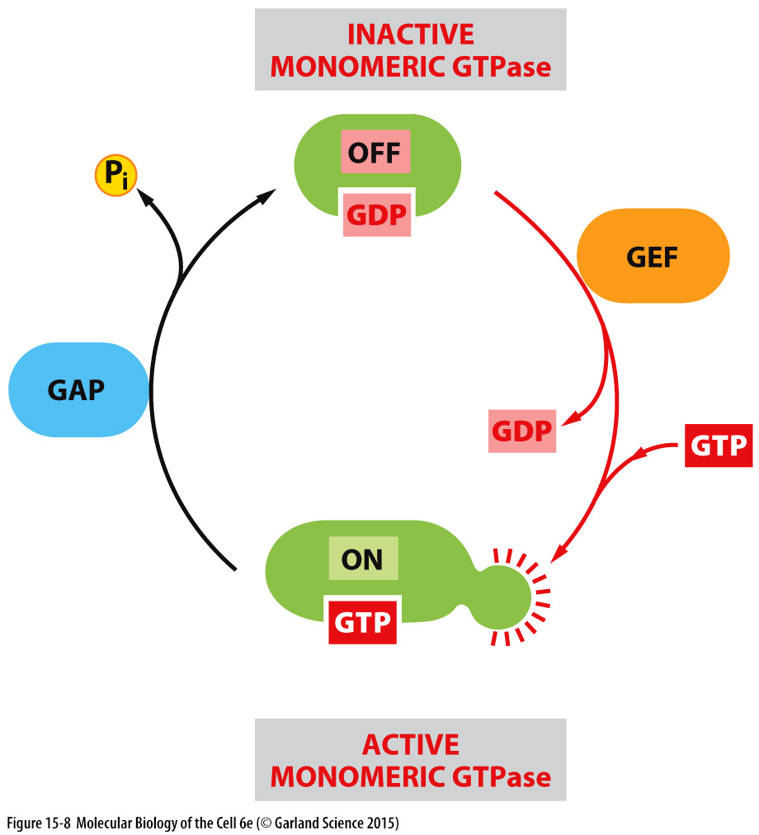
Základní mechanismy buněčné signalizace

Slide 46
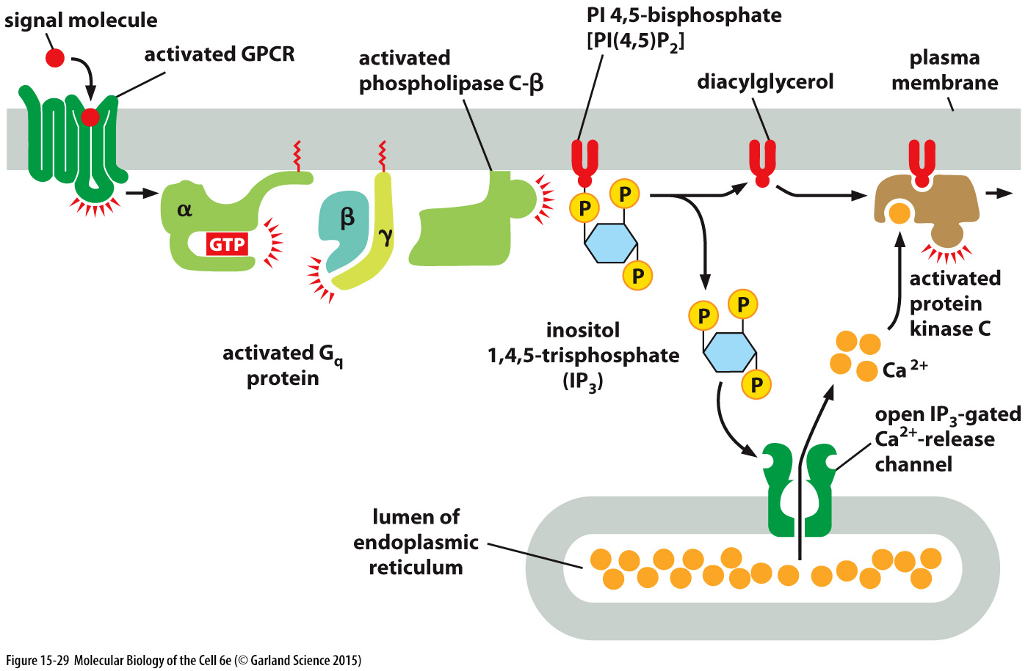
Amplifikace signálu a „druhý posel“

Slide 47
Počty nejdůležitějších biomolekul

Slide 48
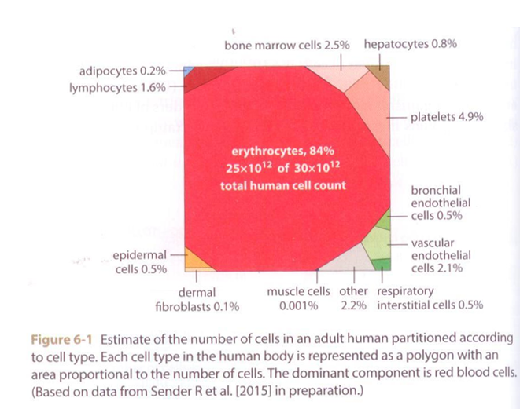
Počty buněk v těle

Slide 49
Velikosti

Slide 50
Časy – buněčný cyklus

Slide 51
Časy – délka „života“ buněk

Slide 52
Časy – délka života proteinů

